Slide 1
Controllo e padronanza per restare in sella
Ditta, evento, data
Nome

Slide 2
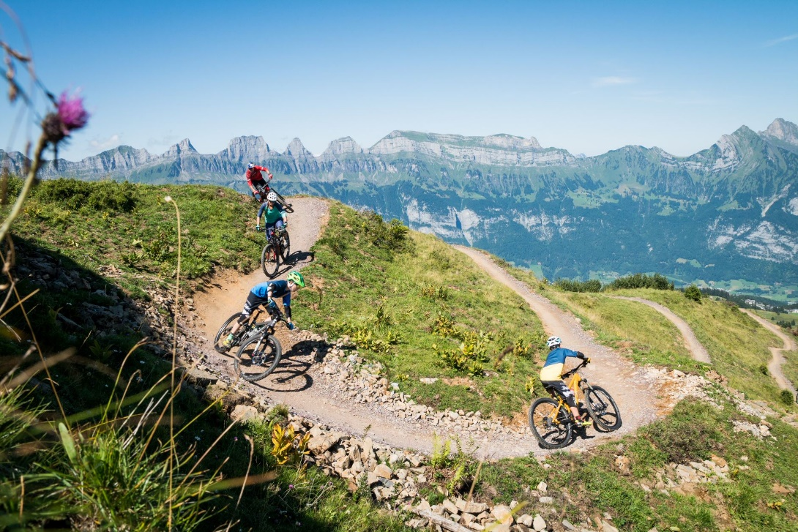
Mountain bike
Godersi l’aria fresca, l’esercizio fisico e la brezza: il mountain biking offre momenti di autentica simbiosi con la natura.
Purtroppo però non va sempre tutto nel verso giusto: in Svizzera, nel mountain bike fuori strada si verificano ogni anno oltre 15 000 infortuni.
® Urban Engel, Bergbahnen Flumserberg AG

Slide 3
Preparazione accurata

Slide 4
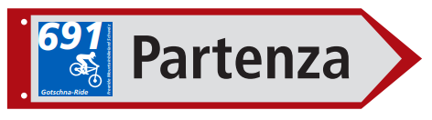
Una buona preparazione è la chiave
  Scegli un itinerario adatto alle proprie capacità tecniche e fisiche.
  Per il bike su pista scegli destinazioni che offrono piste e parchi per biker ben curati e segnalati in base ai livelli di difficoltà.
  Su mountainbikeland.ch trovi cartine, guide turistiche e proposte di itinerari con i dati GPS

Slide 5
Equipaggiamento giusto

Slide 6
Proteggiti con l’equipaggiamento giusto
  Casco per ciclisti (EN 1078)
  Occhiali da sport
  Guanti integrali
  Protezioni (a seconda dell'attività, p. es. bike su pista)
  Abbigliamento funzionale e protezione contro le intemperie
  Scarpe da MTB con suole ben profilate, adatte ai tratti a piedi
  Qualcosa da mangiare
  Kit per riparazioni
  Kit di pronto soccorso
  Campanello o ben udibile o trailbell
  Cellulare con app per il pronto soccorso, GPS, mappe aggiornate
  Zainetto

Slide 7
Proteggiti con l’equipaggiamento giusto
  Fatti consigliare da uno specialista quando acquisti una mountain bike per assicurarti che sia adatta alla tua abilità di guida e all’uso che vuoi farne.
  Fai controllare e revisionare regolarmente la mountain bike da uno specialista.
  Controlla sempre la mountain bike prima di usarla

Slide 8
Proteggiti con l’equipaggiamento giusto
Sulle strade pubbliche, le prescrizioni della Legge federale sulla circolazione stradale si applicano anche alle mtb
  Luci: luce anteriore bianca e posteriore rossa. Le luci non possono essere lampeggianti.
  Catarifrangenti: fissi, con luce anteriore bianca e posteriore rossa.
  Catarifrangenti sui pedali: anteriori e posteriori: fanno eccezione i pedali da corsa, di sicurezza e simili.
  Freni anteriori e posteriori.
  Gli pneumatici non devono lasciare intravedere la tela.
  → Equipaggia la tua mtb di conseguenza e indossa indumenti con materiale riflettente.

Slide 9
Sicurezza a ogni colpo di pedale

Slide 10
Comportati in modo esemplare
  Ricorda che può succedere qualsiasi cosa, tieni alta la concentrazione, guida in modo previdente e adegua la velocità.
  Hai dubbi su passaggi difficili o esposti? Scendi subito dalla bici e spingila.
  In discesa guida in modo difensivo; per le mtb elettriche ciò vale anche in salita.
  Evita i sentieri escursionistici molto frequentati e fatti notare in tempo dalle escursioniste e dagli escursionisti (p. es. con il campanello).

Slide 11
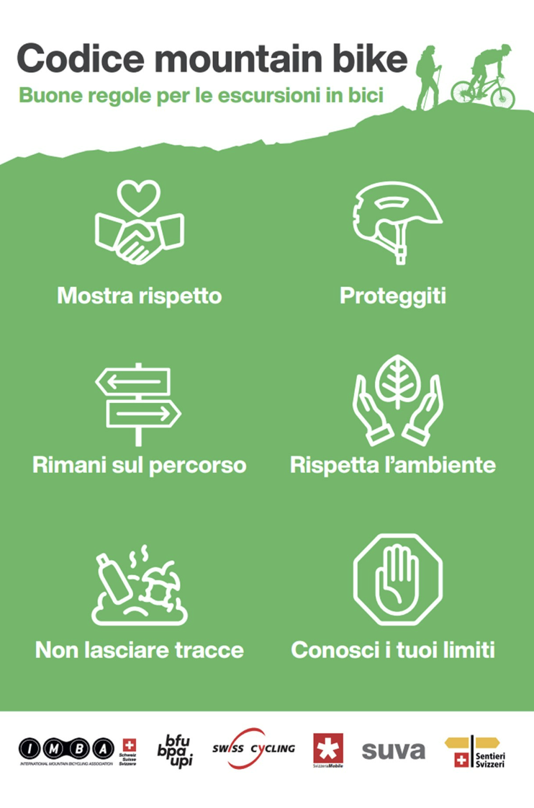
Rispetta il codice mtb

Slide 12
Mountain bike elettriche

Slide 13
Mountain bike elettriche
  Per le mountain bike elettriche valgono le stesse raccomandazioni fornite per quelle tradizionali.
  L’e-bike ha un peso maggiore e un motore: prendi quindi dimestichezza con la guida su terreni accidentati.

Slide 14

Video «Tour in mtb»

Slide 15
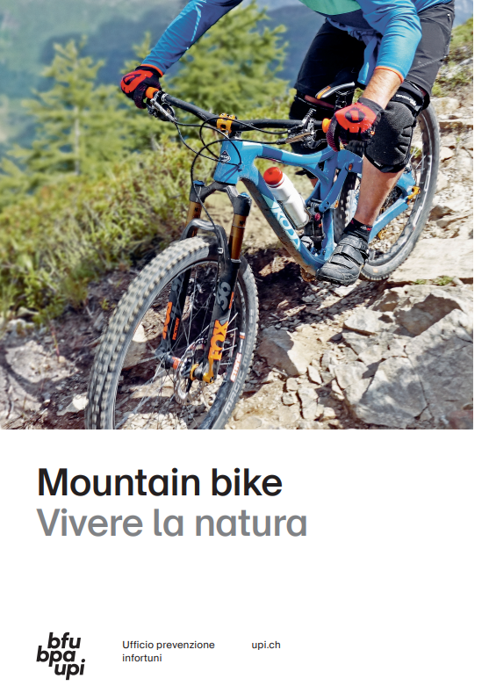
Maggiori informazioni
Maggiori informazioni forniscono gli opuscoli dell’UPI
«Mountain bike – Vivere la natura» (art. n. 3.020)
«Le teste sagge si proteggono – Mettere correttamente il casco»» (art. n. 3.112)
Disponibili gratuitamente su ordinare.upi.ch
Sul sito upi.ch trovi altri consigli per prevenire gli infortuni.

